Slide 1
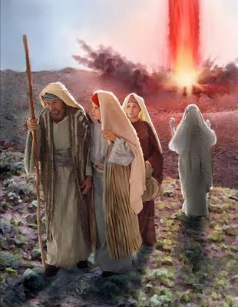

Slide 2
¡Salva Tu Vida!
¡Génesis 19:17
Iglesia De Cristo
20
14
En Brown Trial

Slide 3
¡Salva Tu Vida!
I. Escapa Por Tu Vida…
Los ángeles piden a Lot que salve su vida y salga de la ciudad
Ahora Dios te pide que salves tu vida y salgas del mundo
Romanos 5:12
1 Juan 2:15-17
Hechos 2:38-40; 47
Santiago 4:8
Iglesia De Cristo
20
14
En Brown Trial

Slide 4
¡Salva Tu Vida!
II. No Mires Tras Ti…
Los ángeles piden a que una vez que salga de la ciudad, No mire atrás
Ahora Dios te pide que si has de venir a Él, no pienses en lo que pierdes, sino en lo que has de ganar
Lucas 9:62
Romanos 6:21
Hebreos 10:38
Gálatas 3:3
Iglesia De Cristo
20
14
En Brown Trial

Slide 5
¡Salva Tu Vida!
III. No Pares En Esta Llanura…
Los ángeles advierten a Lot de no quedarse cerca de la ciudad, no sea que muera
Ahora Dios te pide que reconozcas, que el mundo no es todo…
1 Juan 2:15-17
Filipenses 3:20
Colosenses 3:1-2
1 Pedro 2:11
Iglesia De Cristo
20
14
En Brown Trial

Slide 6
¡Salva Tu Vida!
IV. Escapa Al Monte, No Sea Que Perezcas.
Los ángeles ahora señalan a Lot el lugar seguro, “El Monte”
Ahora Dios te ofrece un lugar seguro a ti, “Su Monte”
Hebreos 12:22
Hechos 2:41, 47
Colosenses 1:13
1 Pedro 3:20-21
Iglesia De Cristo
20
14
En Brown Trial

Slide 7
¡Salva Tu Vida!
Conclusión:
Lot tuvo que huir de la ciudad, no ver atrás y llegar al lugar seguro
Ahora Dios te pide:
Escapa por tu vida – Busca a Jesús
No mires atrás – no pienses en lo que dejas, sino en lo que obtienes
No te pares en la llanura – no mires esta tierra como el todo
Huye al monte – Forma parte de su Iglesia
Iglesia De Cristo
20
14
En Brown Trial

Slide 8
¡Salva Tu Vida!
¡Génesis 19:17
Iglesia De Cristo
20
14
En Brown Trial

